Slide 1
CHƯƠNG 5
KỸ THUẬT MÃ HÓA
TÍN HIỆU
TRUYỀN DỮ LIỆU
Khoa Mạng máy tính và Truyền thông
Trường Đại học Công nghệ Thông tin

Slide 2
Nội dung
Các kỹ thuật mã hóa tín hiệu
Mã hóa dữ liệu số sang tín hiệu số
Mã hóa dữ liệu số sang tín hiệu tuần tự
Mã hóa dữ liệu tuần tự sang tín hiệu số
Mã hóa dữ liệu tuần tự sang tín hiệu tuần tự

Slide 3
Các kỹ thuật mã hóa tín hiệu
Mã hóa dữ liệu số sang tín hiệu số
Mã hóa dữ liệu tuần tự sang tín hiệu số
Mã hóa dữ liệu số sang tín hiệu tuần tự
Mã hóa dữ liệu tuần tự sang tín hiệu tuần tự

Slide 4
Mã hóa dữ liệu số sang tín hiệu số
Digital Data, Digital Signal
Tín hiệu số
  Các xung điện áp rời rạc, không liên tục
  Mỗi xung là một phần tử tín hiệu
  Dữ liệu nhị phân được mã hóa thành các phần tử tín hiệu

Slide 5
Các thuật ngữ
Unipolar
  Tất cả các phần tử tín hiệu có cùng dấu
Polar
  Một trạng thái logic được biểu diễn bằng mức điện áp dương, trạng thái logic khác được biểu diễn bằng mức điện áp âm
Tốc độ dữ liệu (data rate)
  Tốc độ truyền dẫn dữ liệu theo bps (bit per second)
Khoảng rộng hoặc chiều dài 1 bit
  Thời gian (thiết bị phát) dùng để truyền 1 bit

Slide 6
Các thuật ngữ (tiếp)
Tốc độ điều chế (modulation)
  Tốc độ mức tín hiệu thay đổi
  Đơn vị là baud = số phần tử tín hiệu trong 1 giây
Mark và Space
  Tương ứng với 1 và 0 nhị phân

Slide 7
Diễn giải các tín hiệu
Cần biết
  Thời gian của các bit (khi nào chúng bắt đầu và kết thúc)
  Mức tín hiệu
Yếu tố ảnh hưởng đến việc diễn giải tín hiệu
  Tỉ số SNR
  Tốc độ dữ liệu
  Băng thông

Slide 8
So sánh các phương thức mã hóa
Phổ tín hiệu
  Giảm thiểu tần số cao sẽ giảm đòi hỏi băng thông
  Giảm thiểu thành phần DC cho phép cho dòng soay chiều kết hợp qua biến thế đưa tới sự cách ly.
  Mức độ tập trung năng lượng tại trung tâm của băng thông
Thời gian
  Đồng bộ giữa thiết bị gửi và nhận
  Đồng hồ ngoài
  Cơ chế đông bộ dự trên tín hiệu

Slide 9
So sánh các phương thức mã hóa (2)
Định lỗi
  Có thể đưa vào trong khi mã hoá tín hiệu
Giảm thiểu giao thoa tín hiệu và nhiễu
  Một số phương thức mã hóa tốt hơn các tphương thức khác
Phí tổn và độ phức tạp
  Tốc độ tín hiệu cao (cùng với tốc độ dữ liệu cao) dẫn đến phí tổn cao
  Một số phương thức đòi hỏi tốc độ tín hiệu cao hơn tốc độ dữ liệu

Slide 10
Các phương thức mã hóa
Nonreturn to Zero-Level (NRZ-L)
Nonreturn to Zero Inverted (NRZI)
Bipolar -AMI
Pseudoternary
Manchester
Differential Manchester
B8ZS
HDB3

Slide 11
Nonreturn to zero (NRZ-L)
2 mức điện áp khác nhau cho bit 1 và bit 0,
Điện áp không thay đổi (không có transition) khi không có sự thay đổi tín hiệu
Ví dụ: khi không có điện áp của bít 0, sẽ có một mức điện áp không đổi cho các bít 1
Điện áp thay đổi (có transition) khi có sự thay đổi tín hiệu (từ 0→1 hoặc từ 1→0)
Thông thường, có mức điện áp âm và mức điện áp dương

Slide 12
Nonreturn to zero Inverted (NRZI)
Nonreturn to zero Inverted với các bit 1
Dữ liệu được mã hóa căn cứ vào việc có hay không sự thay đổi tín hiệu ở đầu thời khoảng bit.
Bit 1: được mã hóa bằng sự thay đổi điện áp (có transition)
Bit 0: được mã hóa bằng sự không thay đổi điện áp (không có transition)

Slide 13
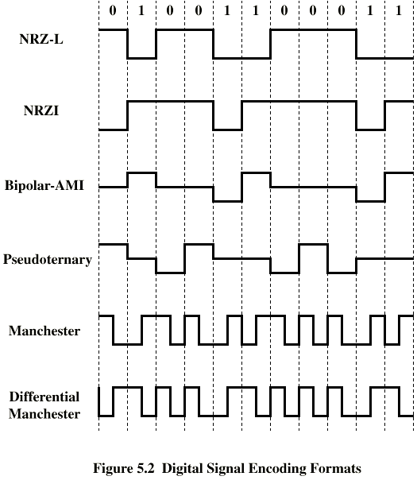
Nonreturn to zero

Slide 14
Mã hóa sai phân
Dữ liệu được biểu diễn bằng việc thay đổi hơn là mức tín hiệu)
Nhận biết sự thay đổi dễ dàng hơn so với nhận biết mức
Trong các hệ thống truyền dẫn phức tạp, cảm giác cực tính dễ dàng bị mất

Slide 15
Ưu và nhược điểm của mã hóa NRZ
Ưu
  Dễ dàng nắm bắt với các kỹ sư
  Sử dụng hiệu quả băng thông
Nhược
  Có thành phần một chiều
  Thiếu khả năng đồng bộ
Dùng trong việc ghi băng từ
Ít dùng trong việc truyền tín hiệu

Slide 16
Multilevel Binary
Dùng nhiều hơn 2 mức điện áp
Bipolar-AMI (Alternate Mark Inversion)
  Bit-0 được biểu diễn bằng không có tín hiệu
  Bit-1 được biểu diễn bằng xung dương hay xung âm
  Các xung 1 thay đổi cực tính xen kẽ
  Không mất đồng bộ khi dữ liệu là một dãy 1 dài (dãy 0 vẫn bị vấn đề đồng bộ)
  Không có thành phần một chiều
  Băng thông thấp
  Phát hiện lỗi dễ dàng

Slide 17
Pseudoternary
1 được biểu diễn bằng không có tín hiệu
0 được biểu diễn bằng xung dương âm xen kẽ nhau
Không có ưu điểm và nhược điểm so với bipolar-AMI

Slide 18
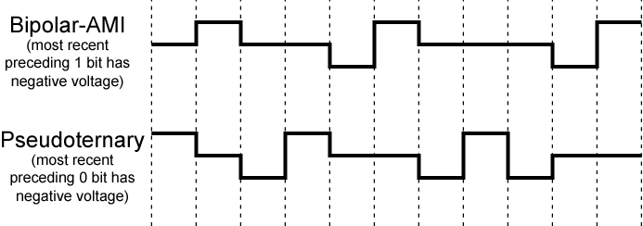
Bipolar-AMI and Pseudoternary
0 1 0 0 1 1 0 0 0 1 1

Slide 19
Hạn chế của Multilevel Binary
Không hiệu quả bằng NRZ
  Mỗi phần tử tín hiệu chỉ biểu diễn 1 bit
  Hệ thống 3 mức có thể biểu diễn log₂3 = 1.58 bit
  Bộ thu phải có khả năng phân biệt 3 mức điện áp (+A, -A, 0)
Cần thêm khoảng 3dB công suất để đạt được cùng xác suất bit lỗi

Slide 20
Biphase
Manchester
  Thay đổi ở giữa thời khoảng bit
  Thay đổi được dùng như tín hiệu đồng bộ dữ liệu
  L→H biểu diễn 1
  H→L biểu diễn 0
  Dùng trong IEEE 802.3
Differential Manchester
  Thay đổi giữa thời khoảng bit chỉ dùng cho đồng bộ
  Thay đổi đầu thời khoảng biểu diễn 0
  Không có thay đổi ở đầu thời khoảng biểu diễn 1
  Dùng trong IEEE 802.5

Slide 21
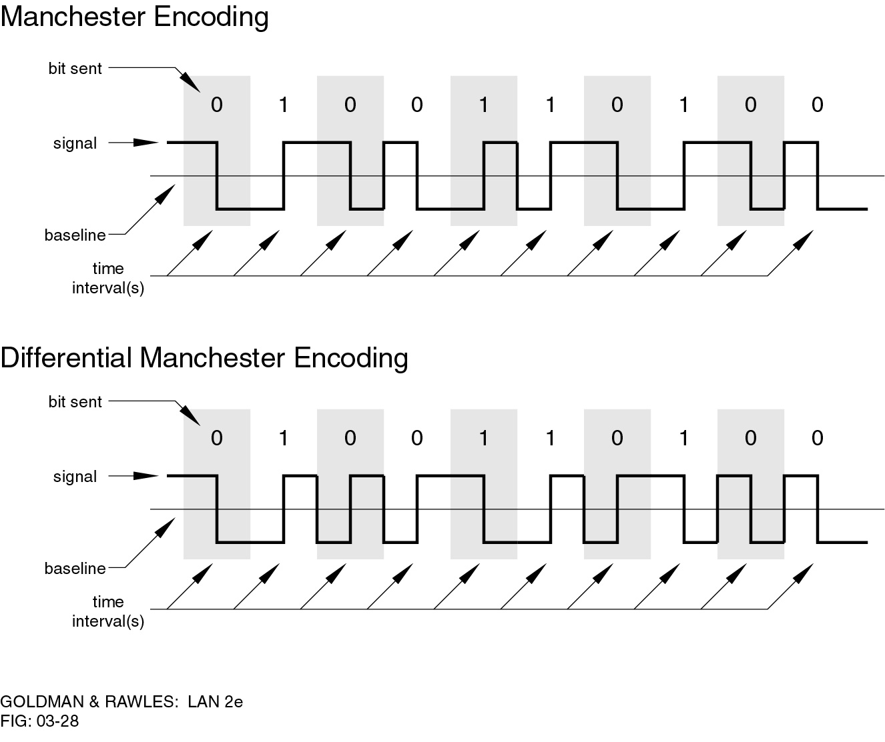
Manchester Encoding

Slide 22
Differential Manchester Encoding

Slide 23
Ưu và nhược điểm của Biphase
Nhược điểm
  Tối thiểu có 1 thay đổi trong thời khoảng 1 bit và có thể có tới 2
  Tốc độ điều chế tối đa bằng 2 lần NRZ
  Cần nhiều băng thông hơn
Ưu điểm
  Đồng bộ dựa vào sự thay đổi ở giữa thời khoảng bit (self clocking)
  Không có thành phần một chiều
  Phát hiện lỗi
    Khi thiếu sự thay đổi mong đợi

Slide 24
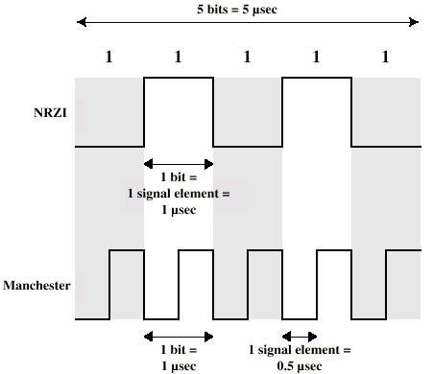
So sánh tốc độ điều biến

Slide 25
Scrambling
Dùng kỹ thuật scrambling để thay thế các chuỗi tạo ra hằng số điện áp
Chuỗi thay thế
  Phải tạo ra đủ sự thay đổi tín hiệu, dùng cho việc đồng bộ hóa
  Phải được nhận diện bởi bộ thu và thay thế trở lại chuỗi ban đầu
  Cùng độ dài như chuỗi ban đầu
Không có thành phần một chiều
Không tạo ra chuỗi dài các tín hiệu mức 0
Không giảm tốc độ dữ liệu
Có khả năng phát hiện lỗi

Slide 26
B8ZS
B8ZS (Bipolar With 8 Zeros Substitution)
Dựa trên bipolar-AMI
Nếu có 8 số 0 liên tiếp và xung điện áp cuối cùng trước đó là dương, mã thành 000+–0–+
Nếu có 8 số 0 liên tiếp và xung điện áp cuối cùng trước đó là âm, mã thành 000–+0+–
Gây ra 2 vi phạm mã AMI
Khó có thể xuất hiện với tác động bởi nhiễu
Bộ thu phát hiện và diễn giải chúng thành 8 số 0 liên tiếp

Slide 27
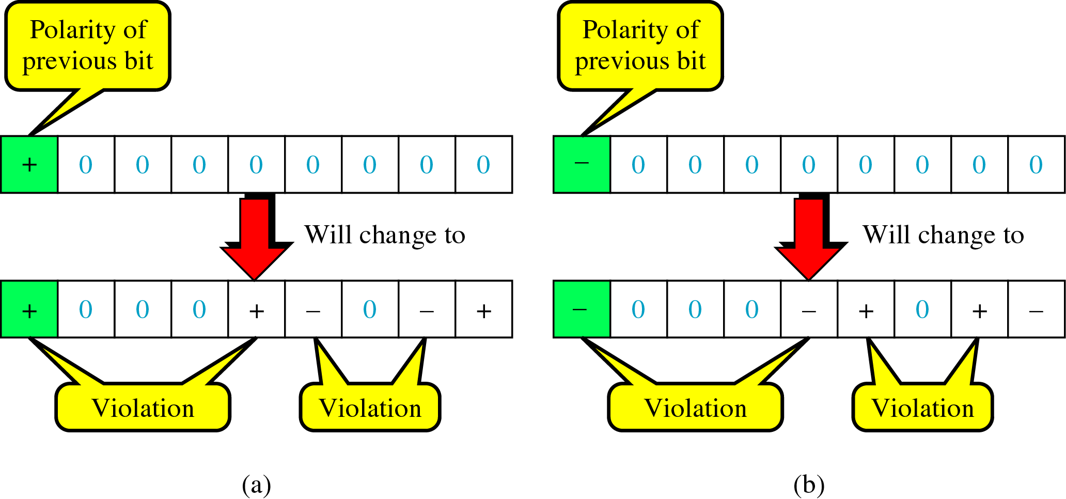
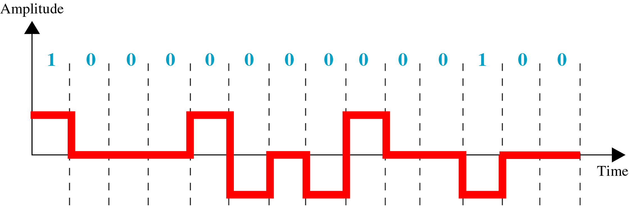
B8ZS

Slide 28
HDB3
HDB3 (High Density Bipolar 3 Zeros)
Dựa trên bipolar-AMI
Chuỗi 4 số 0 liên tiếp được thay thế bởi một hoặc hai xung

Slide 29
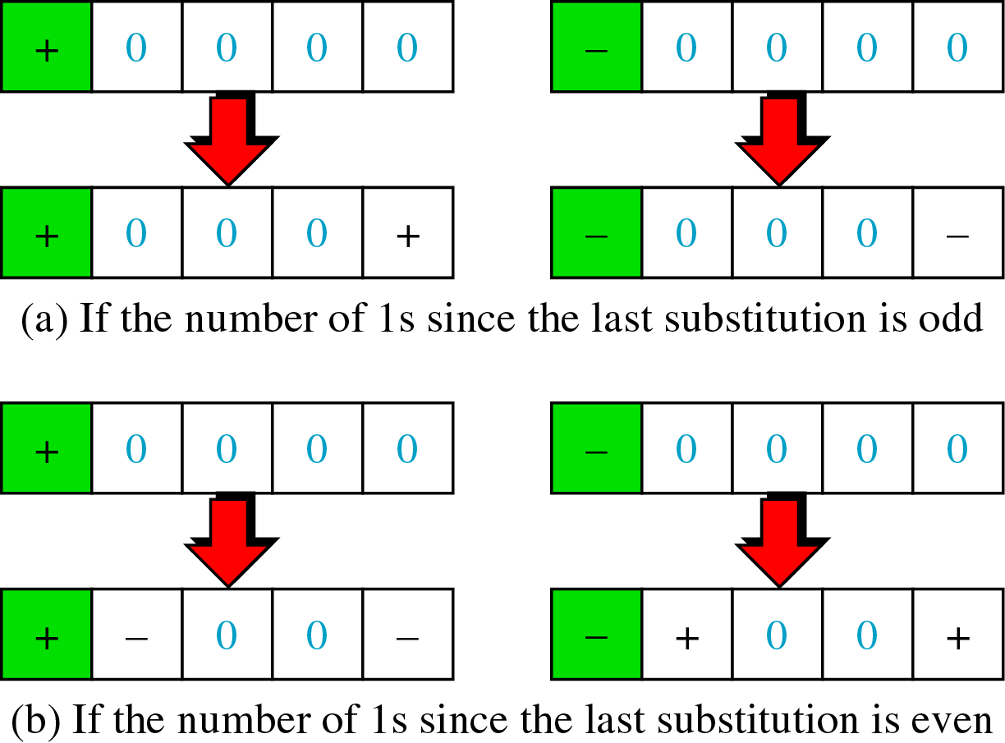
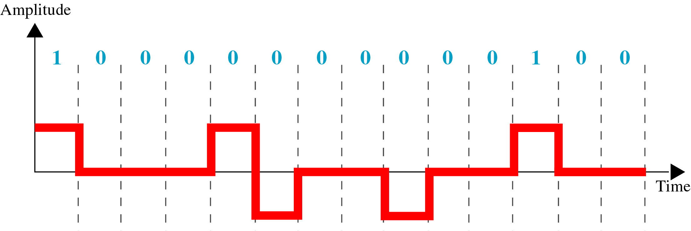
HDB3

Slide 30
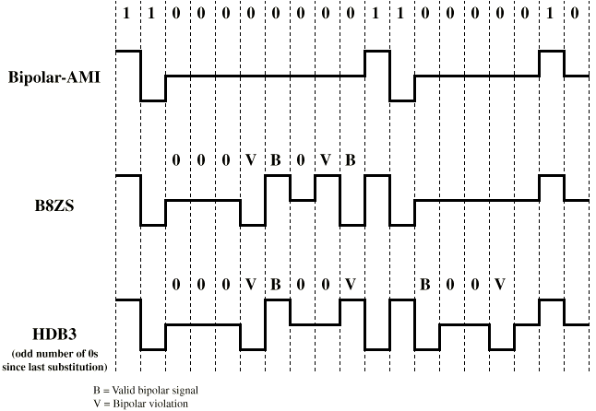
B8ZS and HDB3

Slide 31
Mã hóa dữ liệu số sang tín hiệu tuần tự
Dùng để truyền dữ liệu số trên mạng điện thoại công cộng
  300Hz → 3400Hz
  Sử dụng thiết bị MODEM (MOdulator-DEMulator)
Điều biên: Amplitude-Shift Keying (ASK)
Điều tần: Frequency-Shift Keying (FSK)
Điều pha: Phase-Shift Keying (PSK)

Slide 32
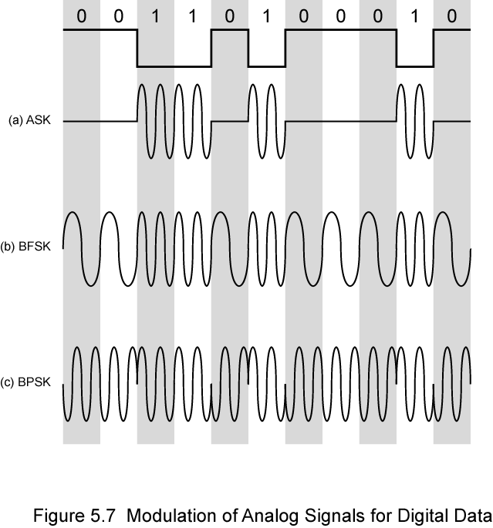
Các kỹ thuật điều chế

Slide 33
Điều biên (ASK)
Các giá trị thể hiện bằng các biên độ khác nhau của sóng mang
Thông thường một biên độ bằng 0
Dễ bị ảnh hưởng khi có sự thay đổi nhiễu điện áp
Phương pháp này chỉ phù hợp trong truyền số liệu tốc độ thấp (~1200bps trên kênh truyền thoại)
Tần số của tín hiệu sóng mang được dùng phụ thuộc vào chuẩn giao tiếp đang được sử dụng
Kỹ thuật được dùng trong cáp quang

Slide 34
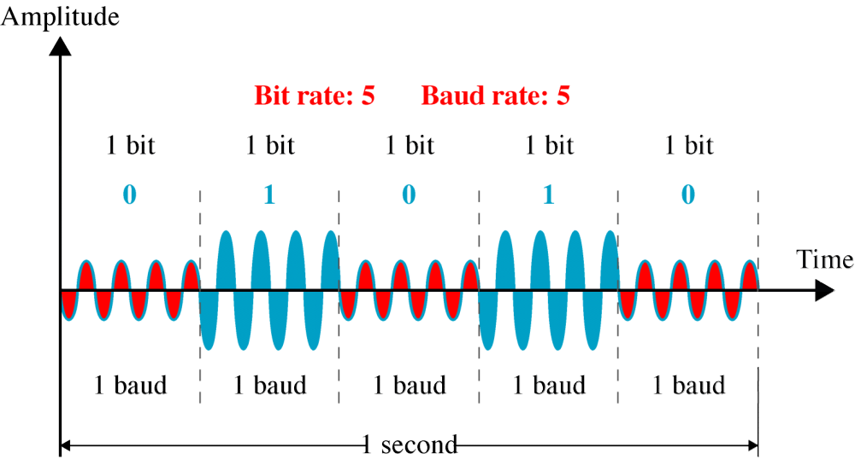
Điều biên (ASK)

Slide 35
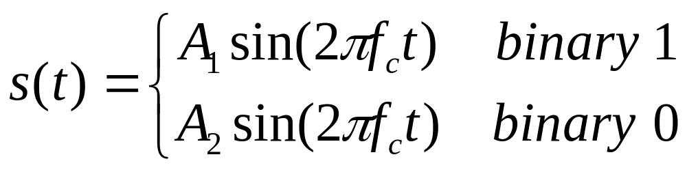
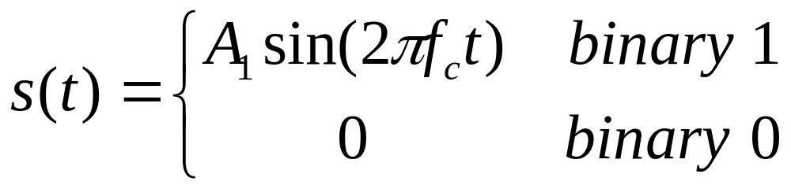
Amplitude-Shift Keying
Với một biên độ bằng 0

Slide 36
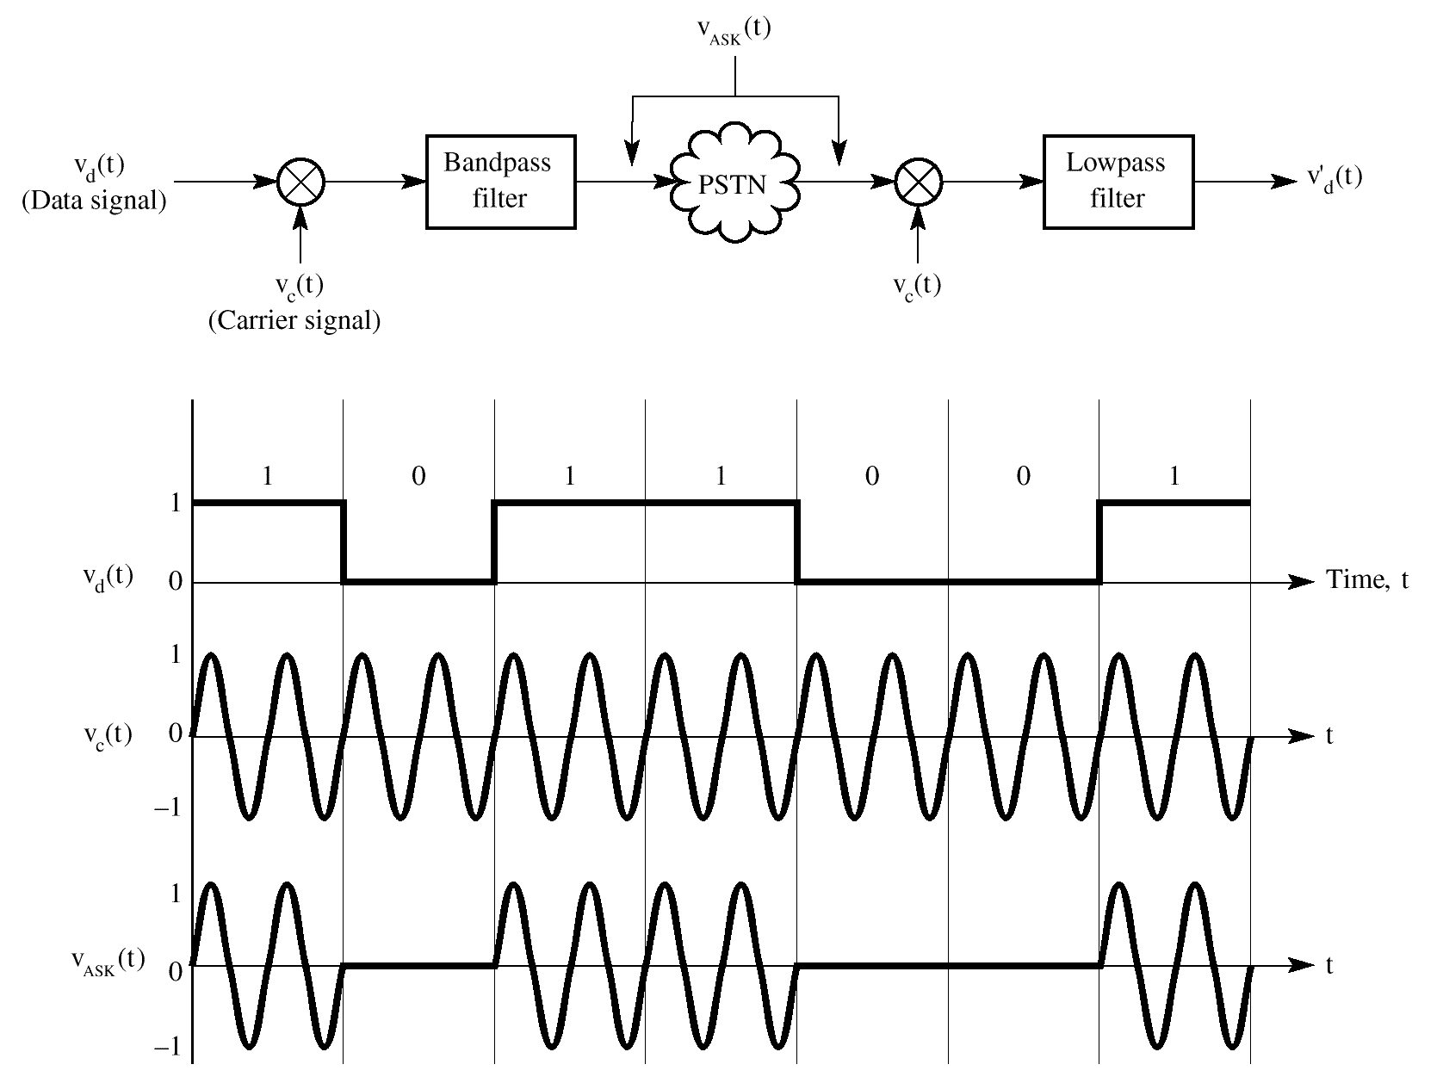
Điều biên (ASK) với một biên độ bằng 0

Slide 37
Binary Frequency-Shift Keying (BFSK)
Sử dụng hai tần số sóng mang: tần số cao tương ứng mức 1, tần số thấp tương ứng mức 0.
Ít lỗi hơn so với ASK
Được sử dụng truyền dữ liệu tốc độ 1200bps hay thấp hơn trên mạng điện thoại
Có thể dùng tần số cao (3-30MHz) để truyền trên sóng radio hoặc cáp đồng trục

Slide 38

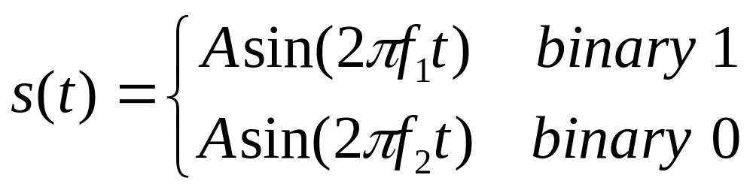
Binary Frequency-Shift Keying (BFSK)

Slide 39
Multiple Frequency-Shift Keying
Dùng nhiều hơn 2 tần số
Băng thông được dùng hiệu quả hơn
Khả năng lỗi nhiều hơn
Mỗi phần tử tín hiệu biểu diễn nhiều hơn 1 bit dữ liệu

Slide 40
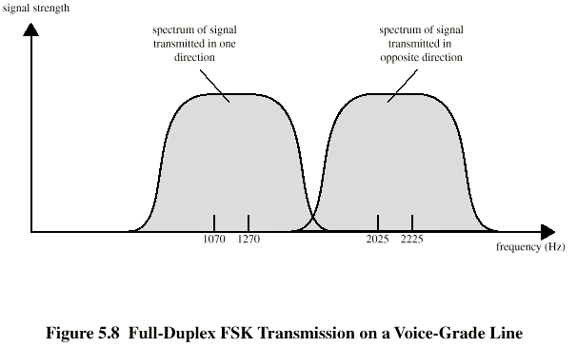
Điều tần trên đường truyền mức âm thanh

Slide 41
Điều pha (PSK)
Sử dụng một tần số sóng mang và thay đổi pha của sóng mang này
Điều pha hai pha (Binary PSK): có 2 pha thể hiện 2 số nhị phân
Điều pha biến pha (Differential PSK) – thay đổi pha tương đối so với sóng trước đó (thay vì so với sóng tham chiếu cố định)

Slide 42
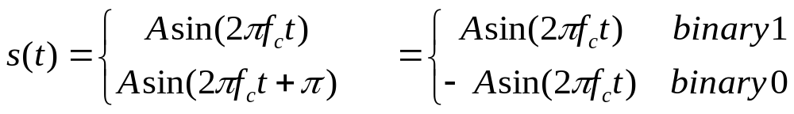
Điều pha hai pha (Binary PSK)

Slide 43
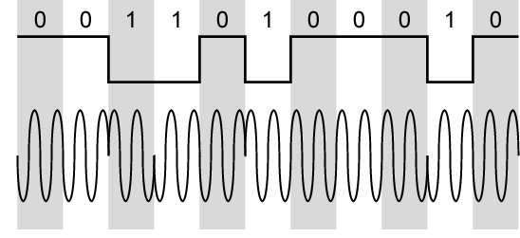
Điều pha biến pha (Differential PSK)

Slide 44
Điều pha 4 pha (Quadrature PSK - QPSK)
Hiệu quả sử dụng cao khi mỗi thành phần tín hiệu thể hiện nhiều hơn 1 bit
  Chuyển π/2 (90^{O})
Mỗi thành phần tín hiệu thể hiện 2 bit
Có thể sử dụng tới 8 góc và nhiều hơn 1 biên độ
Modem tốc độ 9600bps sử dụng 12 góc, 4 trong đó có 2 biên độ.
Offset QPSK (orthogonal QPSK)
  Chậm lại tại Q stream

Slide 45
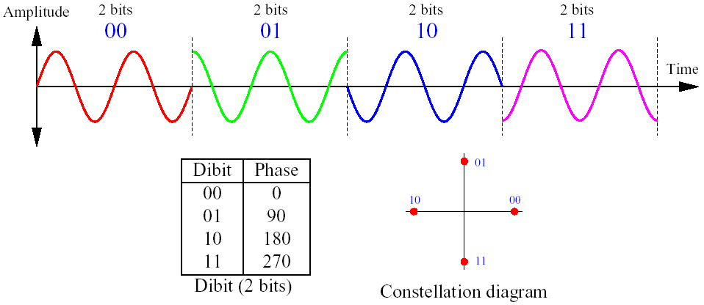
Điều pha 4 pha (PSK)

Slide 46
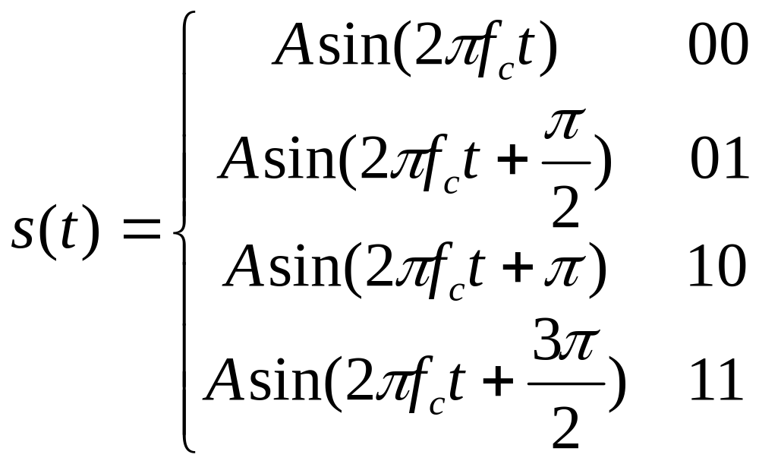
Quadrature PSK - QPSK

Slide 47
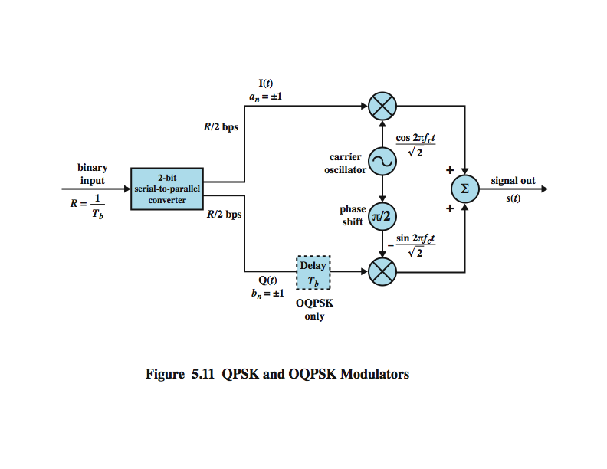
QPSK and OQPSK Modulators

Slide 48
Hiệu suất của điều biến Digital-Analog
Băng thông
  Băng thông ASK và PSK liên quan trực tiếp với tốc độ bit
  Băng thông FSK có quan hệ với tốc độ dữ liệu đối với các tần số thấp, có quan hệ với độ dịch chuyển của các tần số điều chế đối với tần số cao
Trong trường hợp có lỗi, tốc độ lỗi của PSK và QPSK cao hơn khoảng 3dB so với ASK và FSK

Slide 49
Quadrature Amplitude Modulation (QAM)
QAM được dùng trong ADSL và một số hệ thống wireless
Kết hợp giữa ASK và PSK
Mở rộng logic của QPSK
Gởi đồng thời 2 tín hiệu khác nhau cùng tần số mang
  Dùng 2 bản sao của sóng mang, một cái được dịch đi 90 ¨
  Mỗi sóng mang là ASK đã được điều chế
  2 tín hiệu độc lập trên cùng môi trường
  Giải điều chế và kết hợp cho dữ liệu nhị phân ban đầu

Slide 50
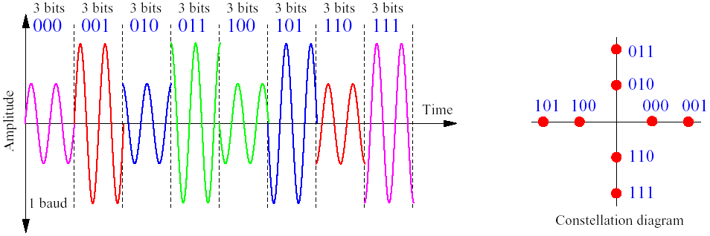
Quadrature Amplitude Modulation (QAM)

Slide 51
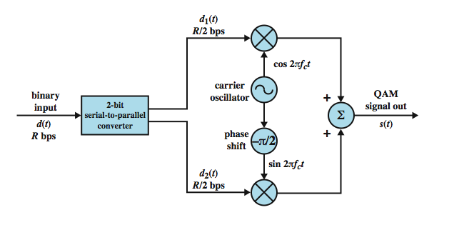
QAM Modulator

Slide 52
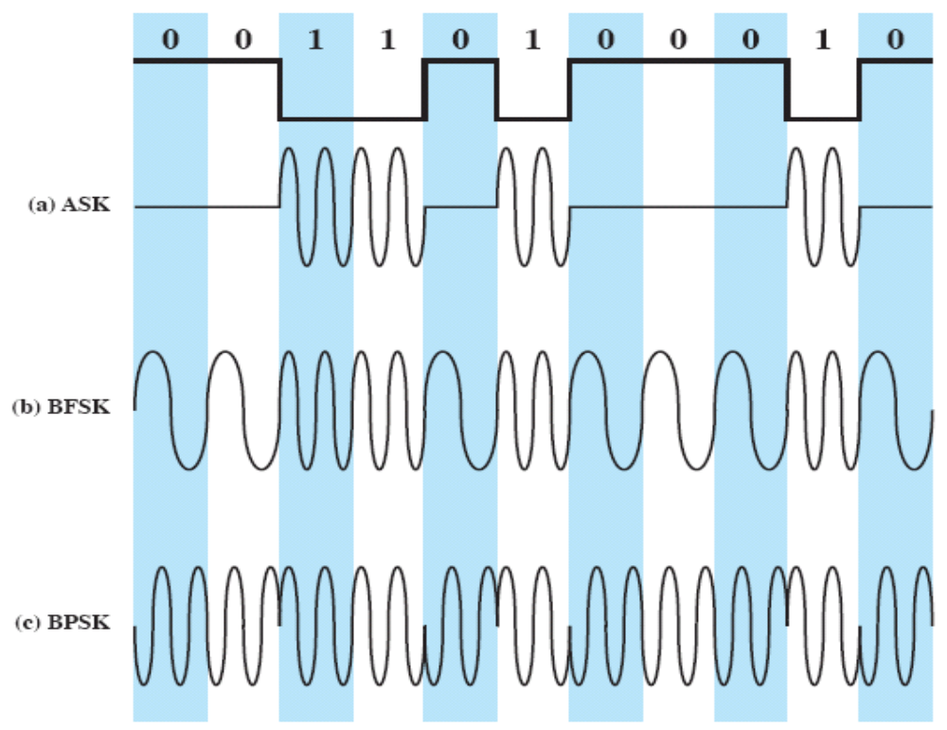
Dữ liệu số → tín hiệu tuần tự

Slide 53
Mã hóa dữ liệu tuần tự sang tín hiệu số
Dùng để truyền dữ liệu tương tự trên mạng truyền dữ liệu số
Dữ liệu số có thể truyền dùng NRZ-L hay các loại mã khác
Thiết bị: CODEC (COder-DECoder)
Kỹ thuật
  Điều chế xung mã: Pulse Code Modulation (PCM)
  Điều chế Delta: Delta Modulation (DM)

Slide 54
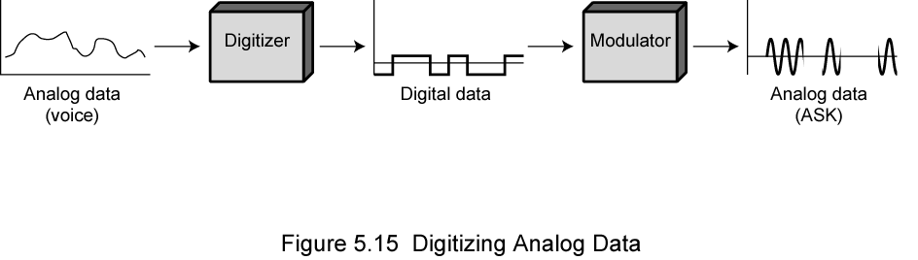
Số hóa dữ liệu tuần tự

Slide 55
Điều chế xung mã (PCM)
Nếu tín hiệu f(t) được lấy mẫu đều với tốc độ lấy mẫu cao hơn tối thiểu 2 lần tần số tín hiệu cao nhất, thì các mẫu thu được chứa đủ thông tin của tín hiệu ban đầu.
Dữ liệu tiếng nói có giới hạn tần số <4000Hz
Tốc độ lấy mẫu cần thiết là 8000 mẫu/giây
Analog samples (Pulse Amplitude Modulation, PAM)
Mỗi mẫu sẽ được gán một giá trị số

Slide 56
Điều chế xung mã (PCM)
PAM (Pulse Amplitude Modulation)
  Các xung được lấy mẫu ở tần số R=2B
Lượng tử hóa các xung PAM
  Xác định giá trị của điểm được lấy mẫu, rơi vào khoảng nào thì lấy giá trị khoảng đó
  Tùy thuộc vào các mức lượng tử 2^{n} (n là số bit cần thiết để số hóa 1 xung)
Mã hóa dữ liệu
  Thực hiện các thao tác mã hóa thông tin trước khi truyền đi

Slide 57
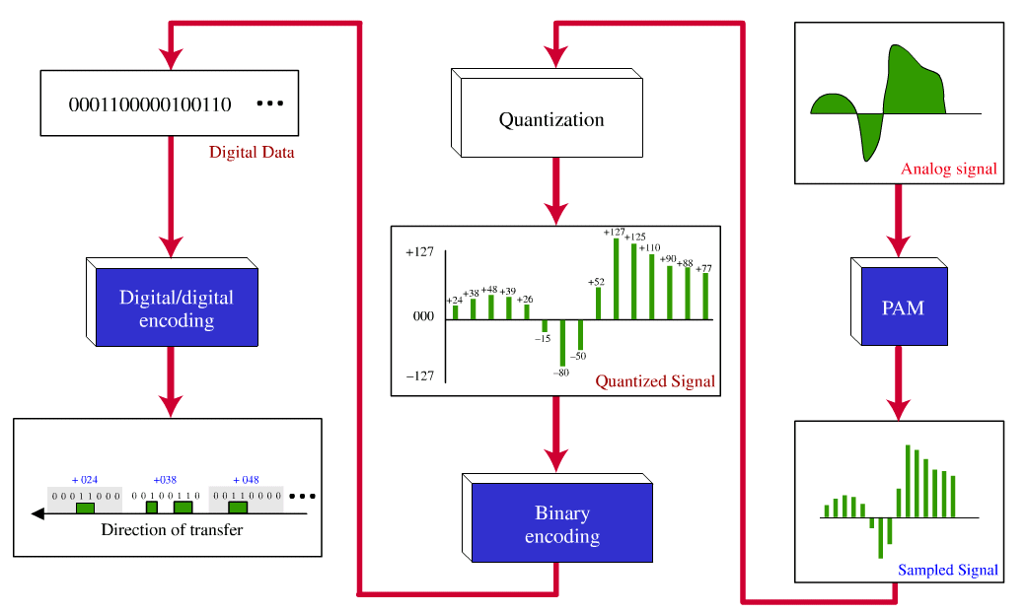
Mô hình điều chế xung mã PCM

Slide 58
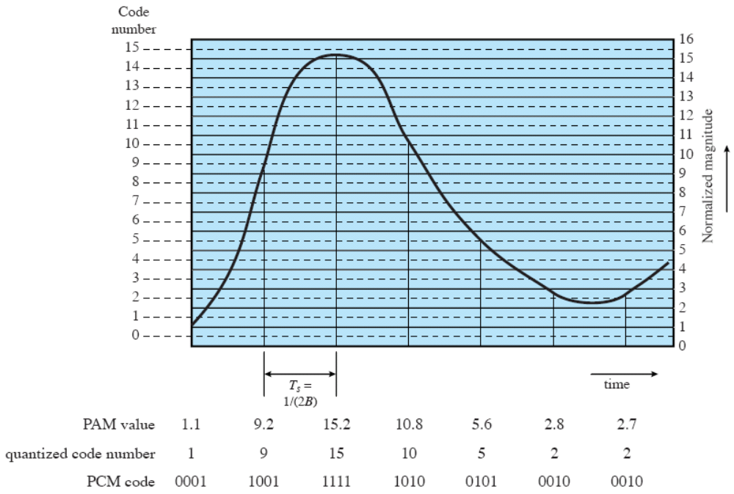
Điều chế xung mã

Slide 59
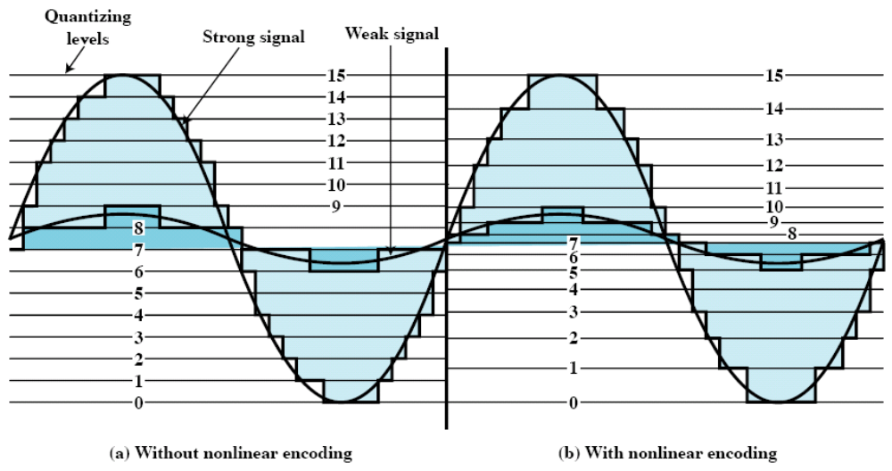
Non-linear coding
Mức lượng tử không đều
Giảm méo tín hiệu
Companding (compressing-expanding)

Slide 60
Hiệu suất của điều chế PCM
Điều chế PCM có khả năng tái tạo tiếng nói tốt
  PCM - 128 mức (7 bit)
  Băng thông thoại 4khz
  Cần 8000 x 7 = 56kbps đối với PCM
Kỹ thuật nén dữ liệu có thể cải thiện thêm
  Ví dụ: kỹ thuật mã xen khung (interframe coding) cho video

Slide 61
Điều chế Delta (DM)
Tín hiệu tương tự được xấp xỉ bởi hàm bậc thang (staircase)
Hành vi nhị phân
  Đi lên hay xuống 1 mức (δ) tại mỗi thời khoảng lấy mẫu

Slide 62
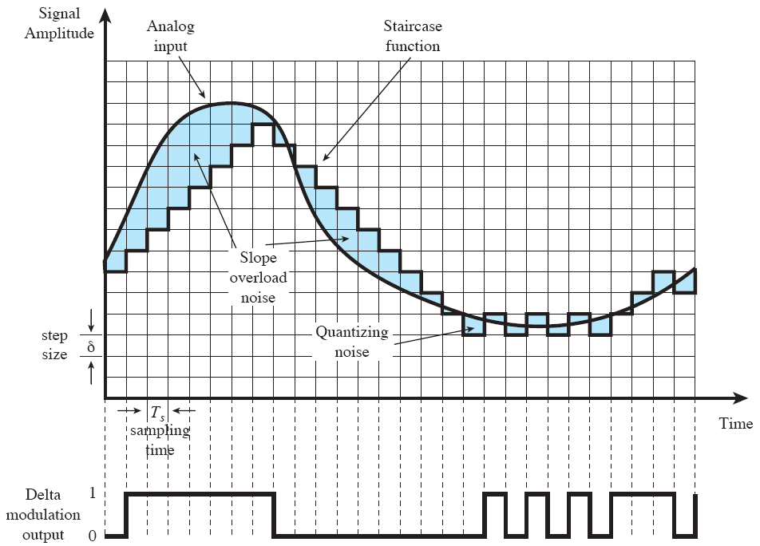
Điều chế Delta (DM)

Slide 63
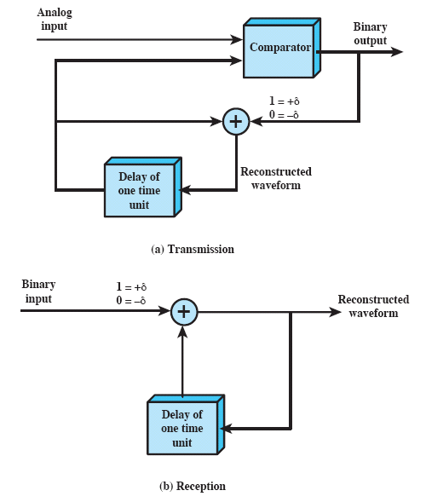
Điều chế Delta (DM)

Slide 64
Mã hóa dữ liệu tuần tự sang tín hiệu tuần tự
Lý do điều chế
  Dùng để điều chế dữ liệu tương tự: thay đổi tần số truyền (tần số cao hơn truyền dẫn tốt hơn)
  Dùng trong công nghệ frequency division multiplexing
Kỹ thuật
  Điều chế biên: Amplitude Modulation (AM)
  Điều chế tần số: Frequency Modulation (FM)
  Điều chế pha: Phase Modulation (PM)

Slide 65
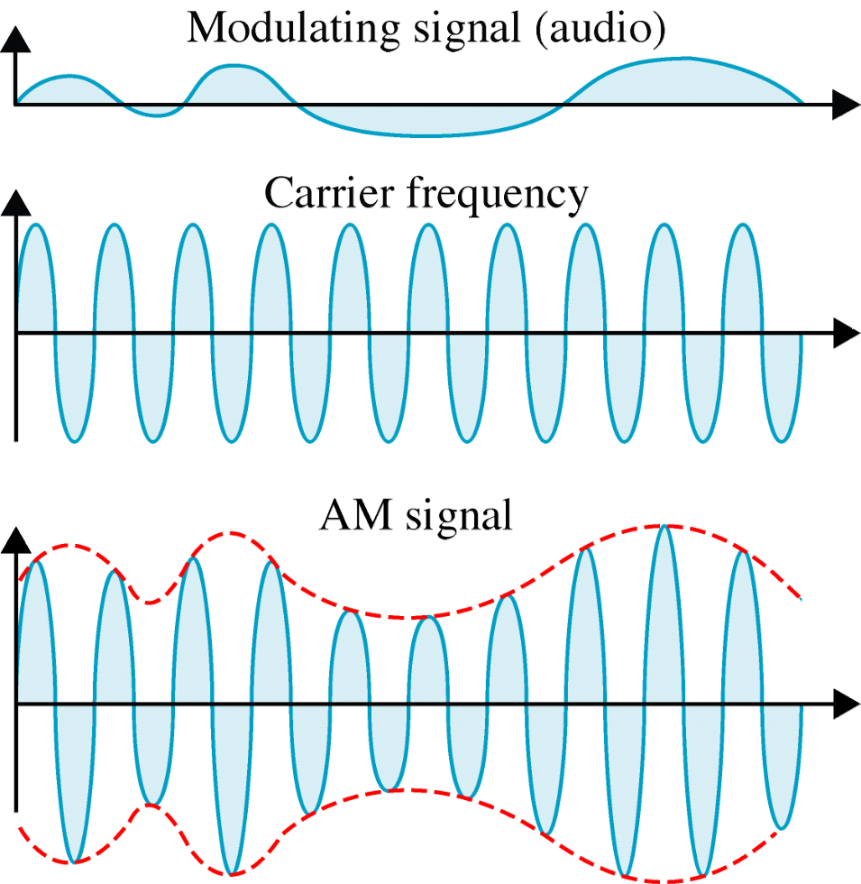
Điều chế biên (AM)
M(f)
B
f
Discrete carrier
term
M(f)
Lower
sideband
Upper
sideband
f_{c} – B
f_{c}
f_{c} + B
f

Slide 66
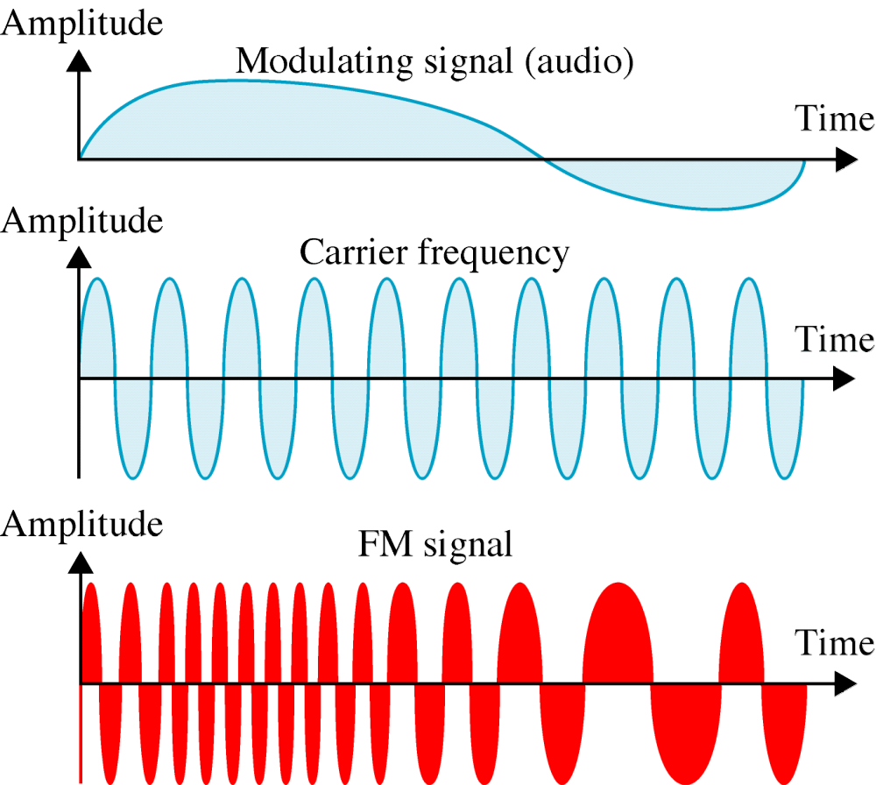
Điều chế tần số (FM)

Slide 67
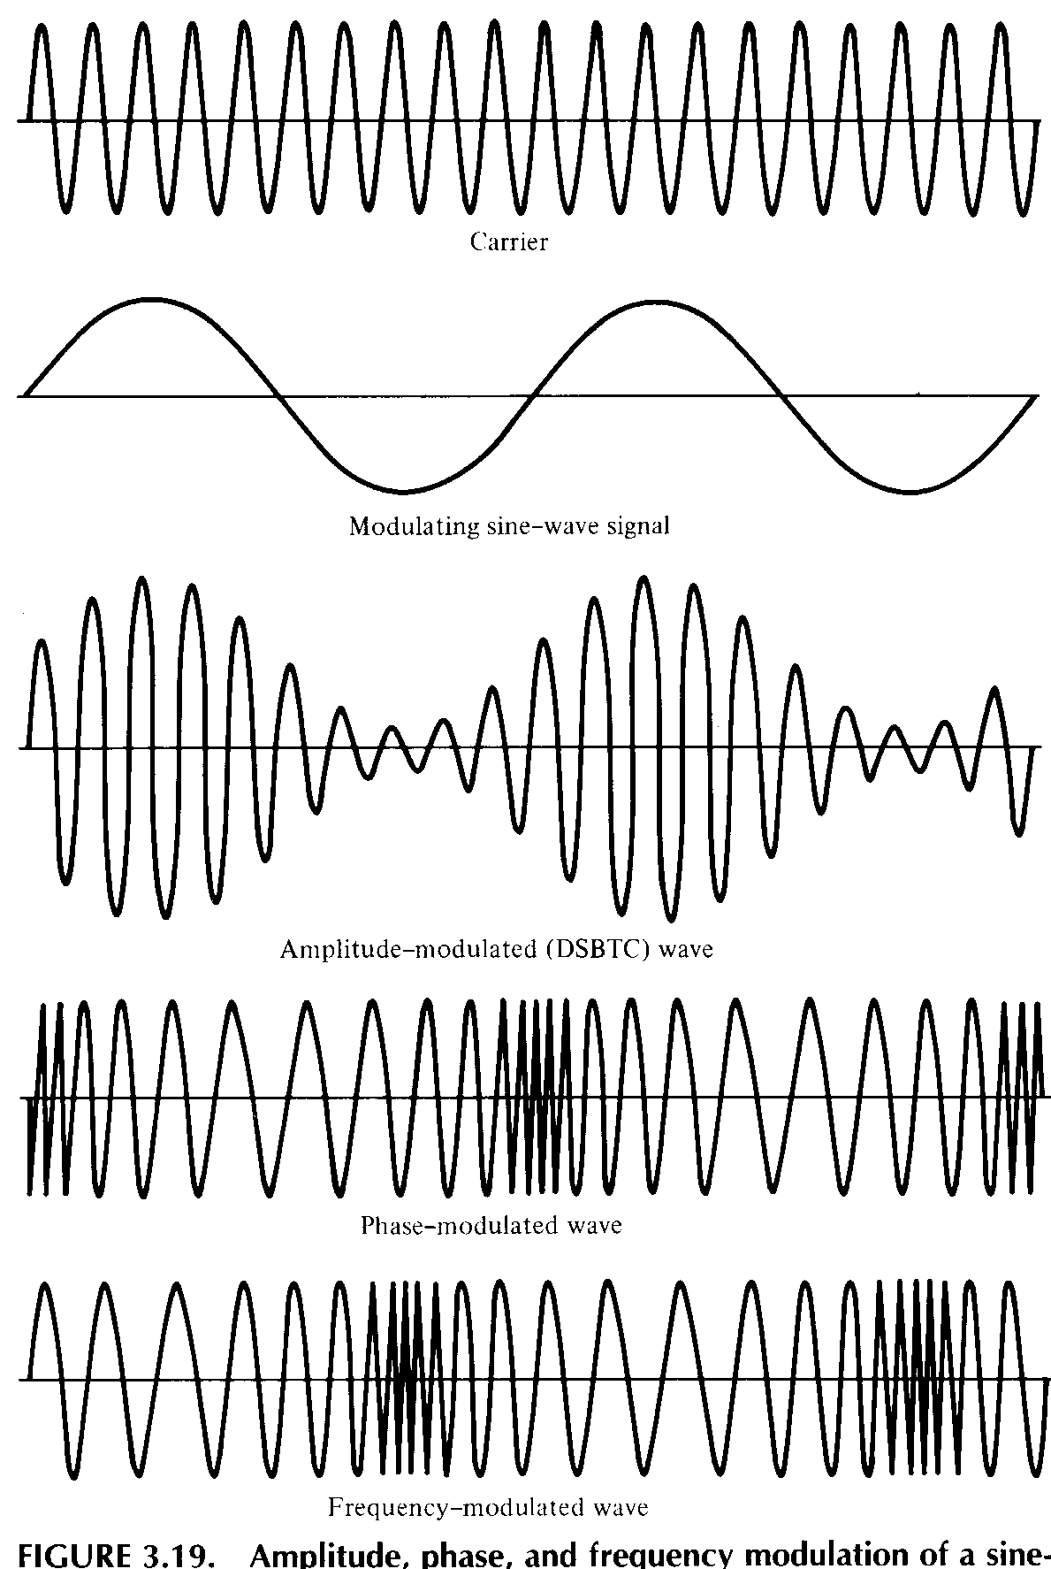
Kỹ thuật điều chế tuần tự

Slide 68
Tài liệu tham khảo
William Stallings (2010), Data and Computer Communications (9th Edition), Prentice Hall

Slide 69
HẾT CHƯƠNG 5

